Slide 1
Interpolação

Slide 2
Objetivo
Interpolar uma função f(x) consiste em aproximar essa função por uma outra função g(x), escolhida entre uma classe de funções definidas (polinômios). g(x) é usada em substituição à função f.

Slide 3
Problemática
Essa necessidade de efetuar esta substituição surge quando:
  Quando são somente conhecidos os valores numéricos da função para um conjunto de pontos e é necessário calcular o valor de um ponto no tabelado.
  Quando a expressão da função é complicada de mais para ser integrada ou diferenciada.

Slide 4
Em equação
Consideremos n+1 valores distintas: x₀, ..., x_{n} (nós da interpolação) e os valores de f(x) nesses pontos: f(x₀), ..., f(x_{n}).
Queremos determinar a função g(x) tal que:
g(x₀)=f(x₀)
....
g(x_{n})=f(x_{n})

Slide 5
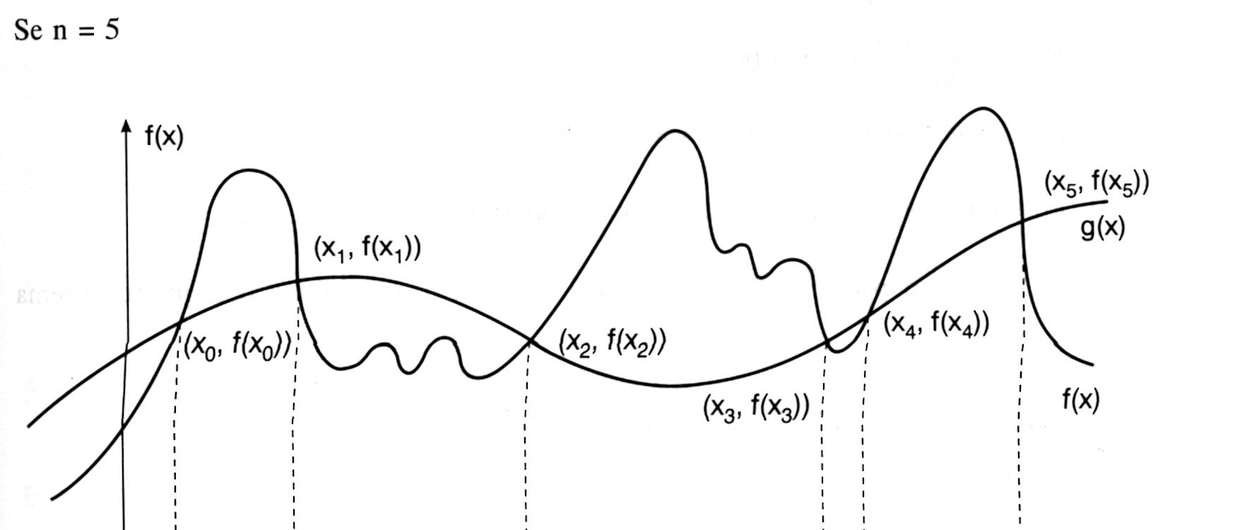
Graficamente

Slide 6
Classe de funções
Em nosso caso, consideramos a função g(x) com um elemento da classe de funções polinomiais.
Tentaremos aproximar a função f(x) a partir de um conjunto de valores com uma função do tipo: a₀+a₁x+...+a_{n}x^{n}

Slide 7
Interpolação polinomial
Dados os n+1 pontos (x₀,f(x₀)), ..., (x_{n},f(x_{n})), queremos aproximar f(x₀) por um polinômio p_{n}(x) de grau menor ou igual a n:
  f(x_{k})=p_{n}(x_{k}) ; k=0,1,...n
Questões: esse polinômio existe? Ele é único?

Slide 8
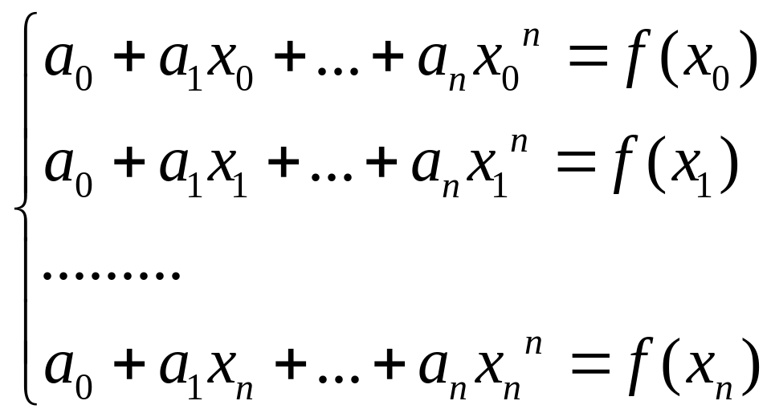
Interpolação polinomial
Considerando que p o polinômio escreve-se p_{n}(x)= a₀+a₁x+...+a_{n}x^{n} , a condição f(x_{k})=p_{n}(x_{k}) ; k=0,1,...,n produz o sistema seguinte de n+1 equações , n+1 variáveis:

Slide 9
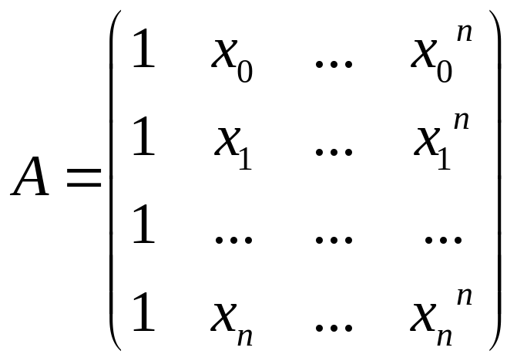
Interpolação polinomial: matriz
A matriz do sistema é:
Essa matriz é uma matriz de Vandermonde, desde que x₀, ..., x_{n} são pontos distintos, temos det A≠0. Então o sistema admite uma solução única.

Slide 10
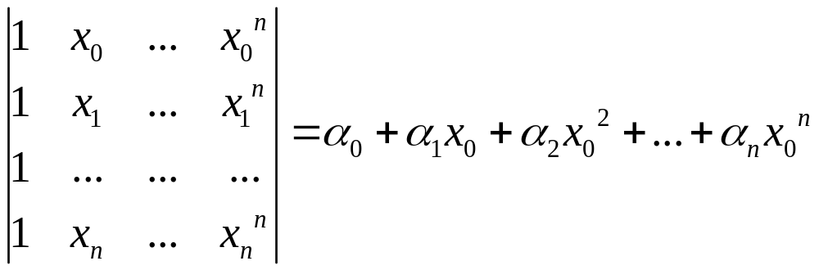
Prova
Podemos proceder da forma seguinte: O determinante pode ser considerado como um polinômio em x₀:
E um polinômio de grau n com n raízes: x₁ a x_{n}, ele pode ser escrito αΠ(x_{i}-x₀); i≠0

Slide 11
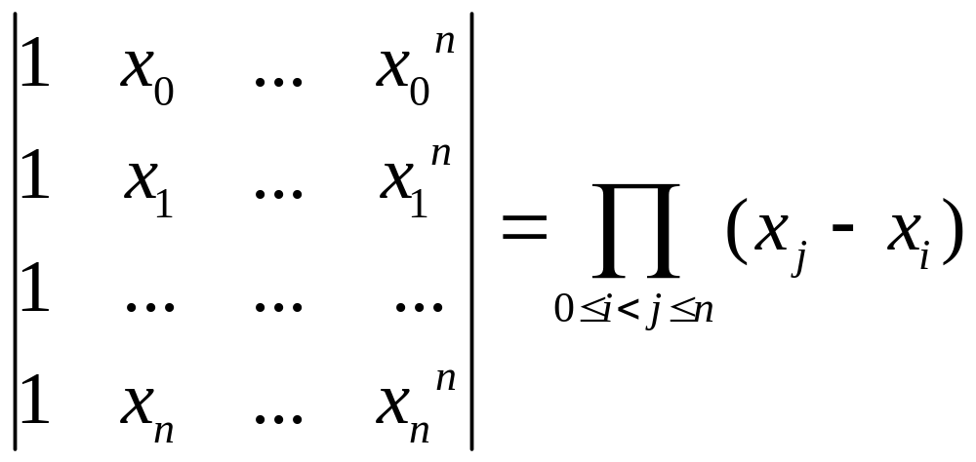
Determinante de Vandermonde
O determinante da matriz de Vandermonde pode ser escrito da forma seguinte:

Slide 12
Interpolação polinomial: teorema
Em outros termos podemos dizer que:
Existe um único polinômio p_{n}(x) de grau ≤n tal que p_{n}(x_{k})=f(x_{k}), k=0,1,...,n desde que x_{i}≠x_{j} por j≠k.

Slide 13
Obter p_{n}(x)
Para obter o polinômio p_{n}(x), existem diversos métodos, o mais direto sendo a resolução do sistema linear.
A escolha do método depende de várias condições: a estabilidade do sistema, performance computacional, ...

Slide 14
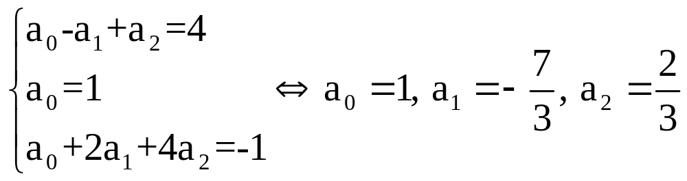
Resolução do sistema
Vamos encontrar o polinômio de grau ≤2 que interpola os pontos da tabela:
Considerando p₂(x)=a₀+a₁x+a₂x². Temos o sistema:
x | -1 | 0 | 2
f(x) | 4 | 1 | -1

Slide 15
Condicionamento
A determinação dos coeficientes pela resolução do sistema é um processo simples, mas o sistema pode ser mal condicionado e sua resolução com numeração a ponto flutuante produzir resultados errados.
Existem outros métodos para determinar os polinômios de interpolação. Como existe uma solução única, qualquer método que determina uma solução, determina a solução única.

Slide 16
Forma de Lagrange
Considerando os n+1 pontos (x₀,y₀=f(x₀)), ..., (x_{n},y_{n}= f(x_{n})) e o polinômio interpolador p_{n}(x). Lagrange propôs de representar o polinômio p_{n}(x) da forma:
p_{n}(x)=y₀L₀(x)+..+y_{n}L_{n}(x), onde L_{k}(x) são polinômios de grau n e a condição p_{n}(x_{i})=y_{i}, i=0,...,n seja satisfeita.

Slide 17
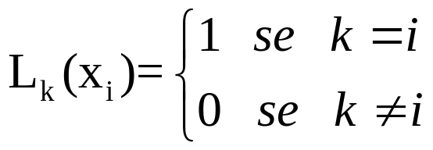
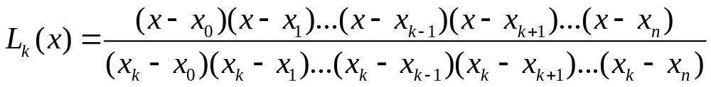
Forma de Lagrange
A melhor forma de ter a condição: p_{n}(x_{i})=y_{i} i=0,...,n, é impor:
Por isso, consideramos:

Slide 18
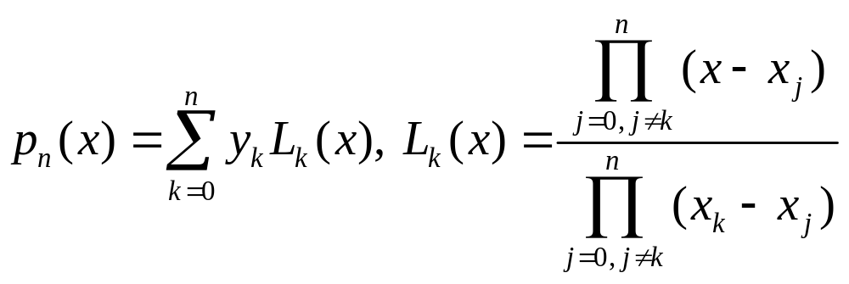
Forma de Lagrange
O numerador de L_{k}(x) é um produto de n fator em x, então L_{k}(x) é de grau n.
Podemos verificar também que:
A forma de Lagrange para o polinômio interpolador é:

Slide 19
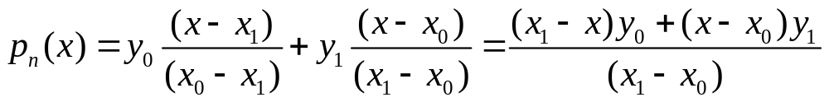
Interpolação linear
Interpolação de dois pontos (x₀,y₀=f(x₀)) e (x₁,y₁=f(x₁)).
Usando a forma de Lagrange, temos:

Slide 20
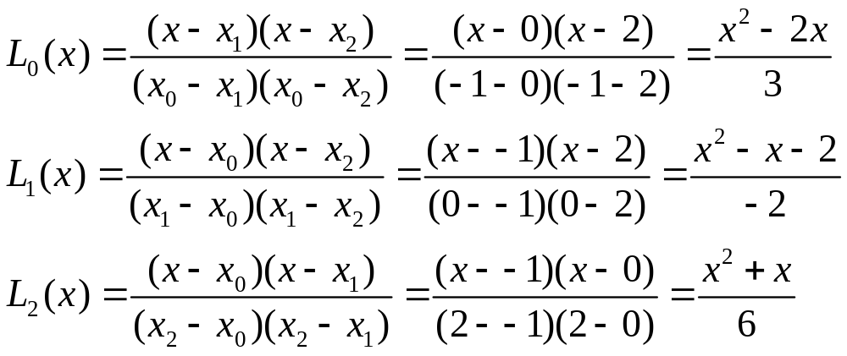
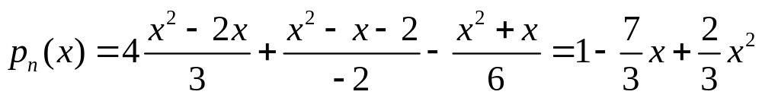
Exemplo
x | -1 | 0 | 2
f(x) | 4 | 1 | -1
Seja a tabela:
Temos:

Slide 21
Forma de Newton
Considerando os n+1 pontos (x₀,f(x₀)), ..., (x_{n},f(x_{n})) e o polinômio interpolador p_{n}(x). Newton propôs de representar o polinômio p_{n}(x) da forma:
p_{n}(x)=d₀+d₁(x-x₀)+d₂(x-x₀)(x-x₁)+...+d_{n}(x-x₀)...(x-x_{n-1})
Os coeficientes d_{k}, k=0,...,n são diferenças divididas de ordem k entre os pontos (x_{j},f(x_{j})), j=0,...,k

Slide 22
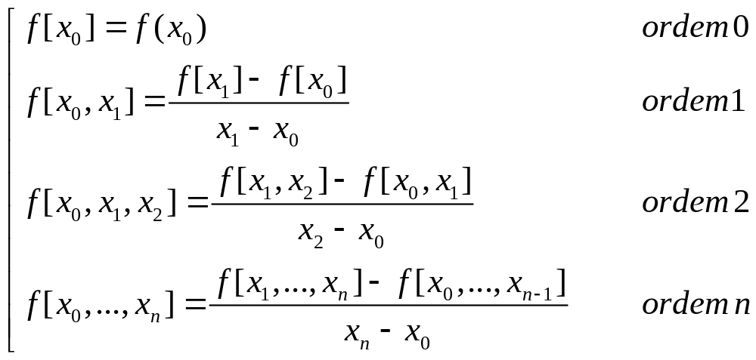
Operador diferenças divididas
f(x) é uma função tabelada em x₀,...,x_{n}.
Os operadores de diferenças divididas são definidos por:

Slide 23
Operador diferenças divididas
x | Ordem 0 | Ordem 1 | Ordem 2 | ... | Ordem n
x₀ | f[x₀]
 |  | f[x_{0,}x₁]
x₁ | f[x₁] |  | f[x_{0,}x_{1,}x₂]
 |  | f[x_{1,}x₂]
x₂ | f[x₂] |  | f[x_{1,}x_{2,}x₃]
 |  |  |  |  | f[x_{0,}...,x_{n}]
 |  |  | f[x_{n-2}, x_{n-1}, x_{n}]
.... |  | f[x_{n-1}, x_{n}]
x_{n} | f[x_{n}]

Slide 24
Operador diferenças divididas
Exemplo:
x | f(x)
-1 | 1
0 | 1
1 | 0
2 | -1
3 | -2
x | Ordem 0 | Ordem 1 | Ordem 2 | Ordem 3 | Ordem 4
-1 | 1
 |  | 0
0 | 1 |  | -1/2
 |  | -1 |  | 1/6
1 | 0 |  | 0 |  | -1/24
 |  | -1 |  | 0
2 | -1 |  | 0
 |  | -1
3 | -2

Slide 25
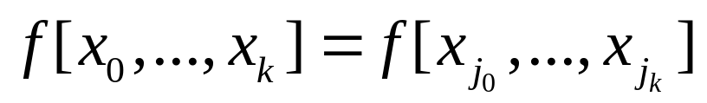
Forma de Newton
Podemos provar que as diferenças divididas satisfazem a propriedade seguinte:
  Onde j₀, ..., j_{k} é qualquer permutação de 0, ..., k.

Slide 26
Forma de Newton
Forma de Newton para o polinômio interpolador:
  Seja uma função f(x) contínua e com tantas derivadas contínuas necessárias num intervalo [a,b].
  Sejam a=x₀<x₁<...<x_{n}=b
  Vamos construir o polinômio p_{n}(x) que interpola f(x) em x₀, ..., x_{n}, construindo sucessivamente os polinômios p_{k}(x), k=0,...,n

Slide 27
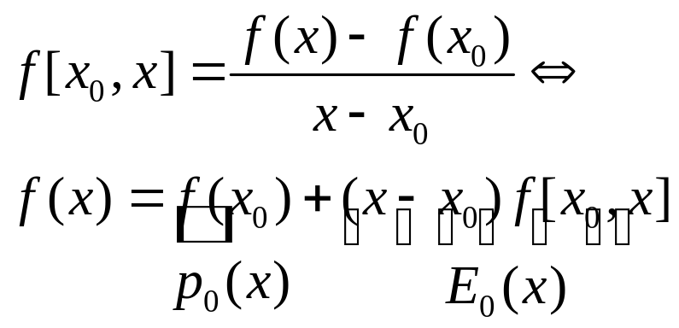
Forma de Newton
Para x∈[a,b], x≠x₀
Temos:
Podemos notar que E₀(x) é o erro cometido aproximando f(x) por p₀(x)

Slide 28
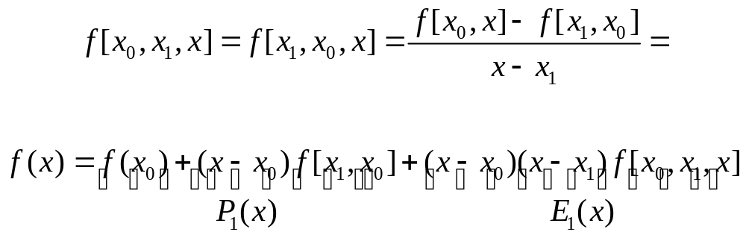
Forma de Newton

Slide 29
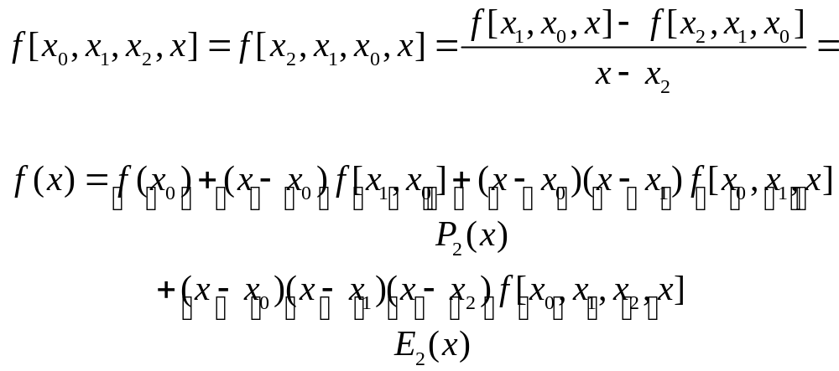
Forma de Newton

Slide 30
Forma de Newton
Continuando assim para todos p_{k}(x), temos
p_{n}(x)=f(x₀)+(x-x₀)f[x₀,x₁]+...
+(x-x₀)..(x-x_{n-1}) f[x₀,...,x_{n}]
O erro é dado por:
E_{n}(x)=(x-x₀)..(x-x_{n})f[x₀,...,x_{n},x]

Slide 31
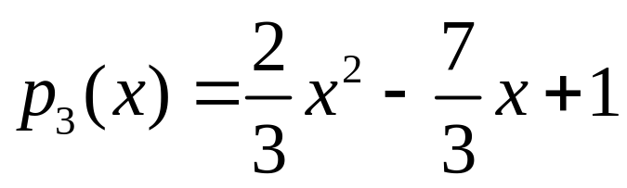
Forma de Newton
x | -1 | 0 | 2
f(x) | 4 | 1 | -1
Considerando a tabela:
x | Ord 0 | Ord 1 | Ord 2
-1 | 4
 |  | -3
0 | 1 |  | 2/3
 |  | -1
2 | -1

Slide 32
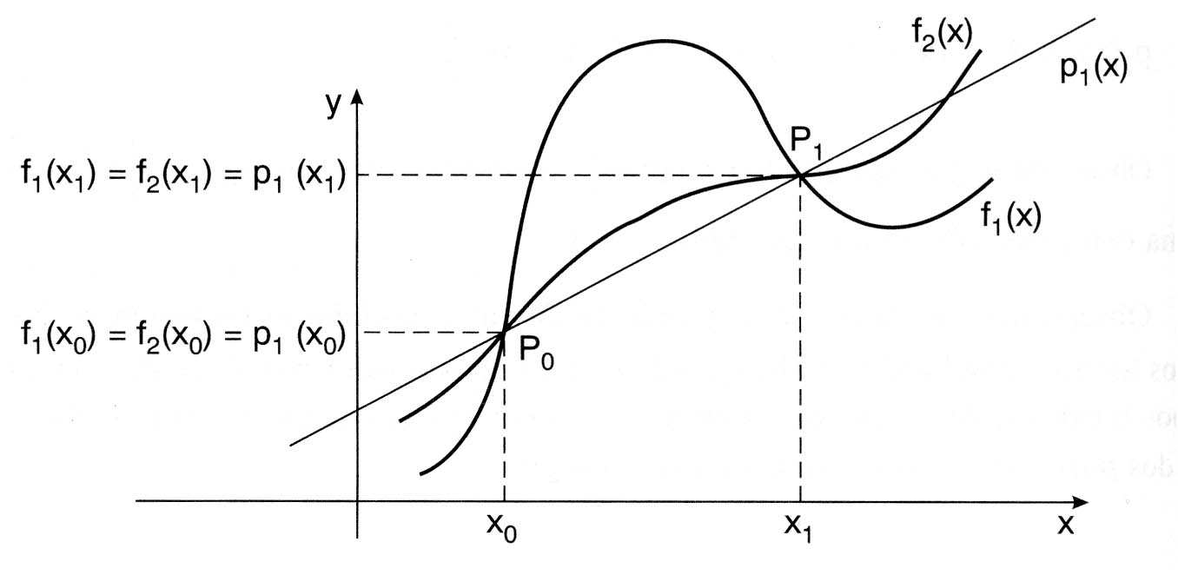
Estudo do erro
A aproximar a função f(x) por um polinômio, comete-se um erro:
  E_{n}(x)=f(x)-p_{n}(x)

Slide 33
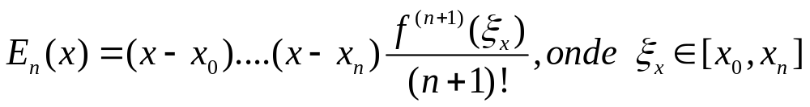
Estudo do erro
Teorema:
Sejam x₀<...<x_{n}, seja f(x) com derivadas até ordem (n+1) para x no intervalo [x₀,x_{n}].
Em qualquer ponto x do intervalo [x₀,x_{n}], o erro é dado por:

Slide 34
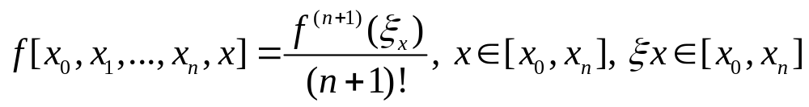
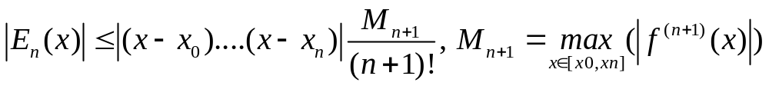
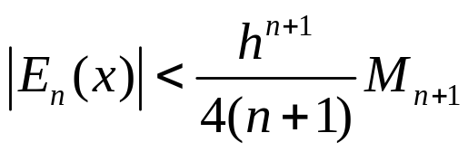
Estudo do erro
Do teorema precedente, podemos deduzir que:
Dois corolários:
  Se f(n+1)(x) é contínua em [x₀,x_{n}],
  Se além disso, x₁-x₀=x₂-x₁=...=x_{n}-x_{n-1}=h

Slide 35
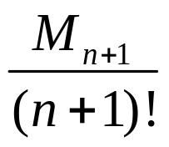
Estudo do erro
Se a função é dada na forma de uma tabela, só podemos estimar o valor absoluto do erro.
Mas a tabela de diferencias divididas é construída até ordem n+1, podemos usar o maior valor destas diferenças como aproximação para:
Nesse caso, o valor do erro pode ser majorado com:

Slide 36
Interpolação inversa
Trata-se de, conhecendo um valor y de ∈(f(x₀),f(x_{n})), aproximar um valor de x tal que f(x)=y.
  Uma solução consiste em interpolar f(x) é em seguida resolver a equação f(x)=y. No caso de graus elevados (>2), a resolução da equação pode ser difícil e não temos avaliação do erro cometido.
  Uma outra solução consiste em efetuar uma interpolação inversa, ou seja determinar um polinômio interpolador de f⁻¹(x). Com a interpolação inversa, podemos calcular uma avaliação do erro cometido.
  A interpolação inversa só poder ser feita com uma função monótona.

Slide 37
Grau do polinômio
Trata-se de determinar o grau do polinômio para interpolar uma função em um ponto:
  Deve-se construir a tabela de diferenças divididas.
  Se na vizinhança do ponto de interesse, as diferenças divididas de ordem k são praticamente constantes, podemos concluir que um polinômio de grau k é suficiente.

Slide 38
Newton-Gregory
No caso em que os x₀,...,x_{n} são igualmente espaçados, podemos usar a forma de Gregory-Newton.
Diférenças ordinarias:
  Δf(x)=f(x+h)-f(x)
  Δ²f(x)=Δf(x+h)-Δf(x)
  Δ³f(x)=Δ²f(x+h)-Δ²f(x)..........

Slide 39
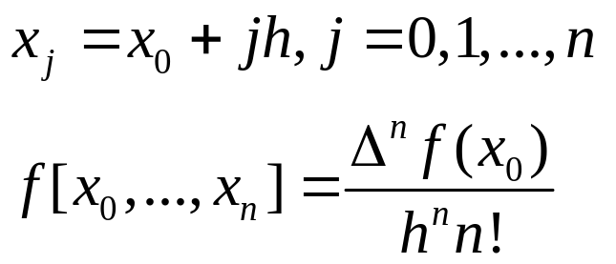
Newton-Gregory
Podemos construir a tabela de diferenças ordinárias da mesma forma que a tabela de diferenças divididas.
Teorema:
  Se:
  Então:

Slide 40
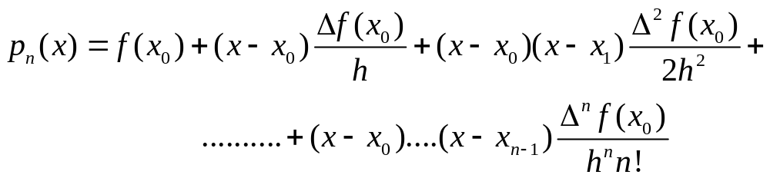
Newton-Gregory
No caso em que os x₀,...,x_{n} são igualmente espaçados, podemos escrever o polinômio interpolador:

Slide 41
Newton-Gregory
Usando uma mudança de variáveis:
  s=(x-x₀)/h
Temos:
  (x-x_{j})=(s-j)h
  e p_{n}(x)=f(x₀)+sΔf(x₀)+s(s-1)Δ²f(x₀)/2+...

